Slide 1

Why Get Wet?
Baptisan
Dr. Rick Griffith, Singapore Bible College
www.BibleStudyDownloads.org
Notes:
But is baptism really that important? Why be baptized?

Slide 2
Latar Belakang Sakramen Kristen
140
Baptisan
Perjamuan Kudus

Slide 3
Makna Baptisan:
140
Identifikasi
PL: tidak dilakukan
Intertestament (antara PL dan PB): non-Yahudi diidentifikasikan bersama Yahudi
Yohanes: yang belum bertobat diidentifikasikan yang sudah bertobat
Gereja: yang belum percaya diidentifikasikan dengan yang percaya

Slide 4

Baptisan Intertestamental
(di masa antara PL dan PB)
140
Untuk “Proselytes” (orang non-Yahudi/”kafir” yang meninggalkan berhalanya untuk menjadi bagian dari Israel)
Baptisan selam dilakukan diri sendiri
Kemungkinan besar khusus untuk perempuan karena mereka tidak mungkin disunat

Slide 5
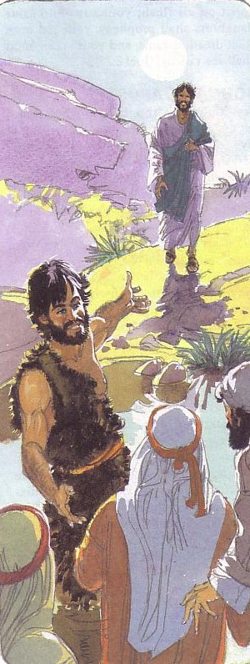
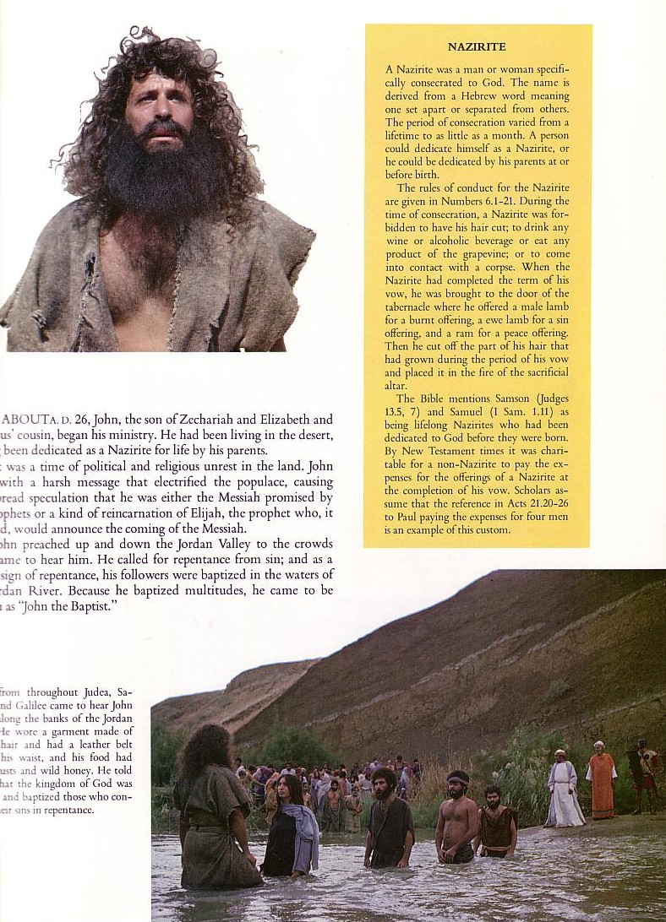
Baptisan Yohanes Pembaptis
140
Yohanes sebagai pencetus baptis selam
Pertobatan

Slide 6
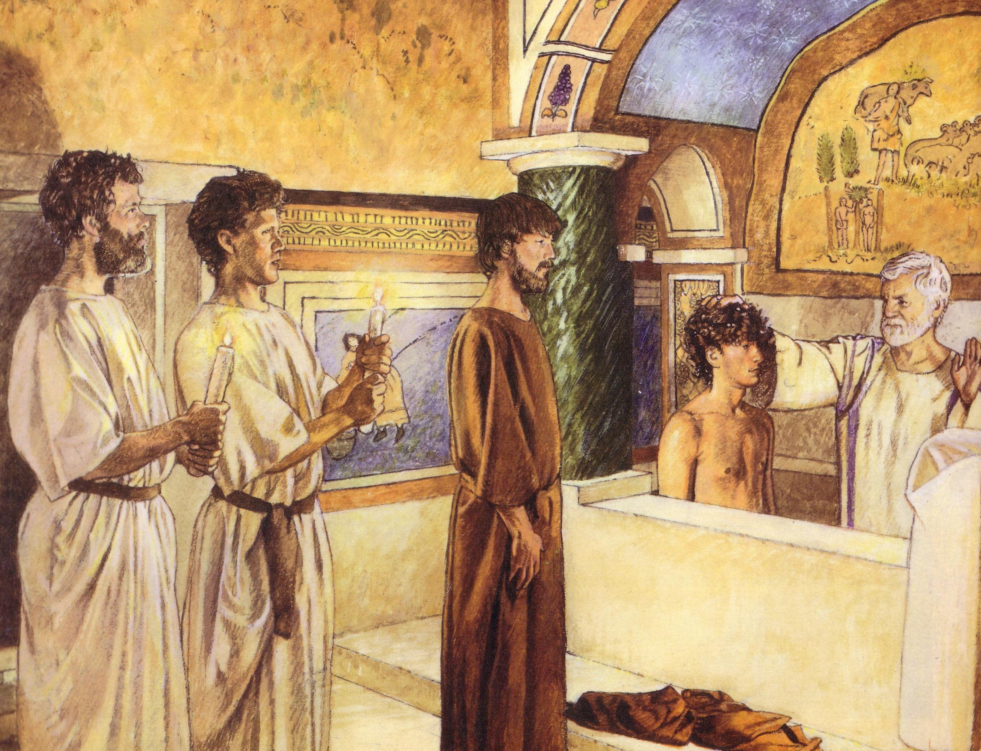
Baptisan Kristen Abad Pertama
140
Hanya bagi yang percaya
Hanya baptis selam

Slide 7
Makna Baptisan
?
141
?
Bahasa asli: bapti,zw
artinya “mandi, membenamkan… membasuh, mencelupkan, tenggelam, basah kuyup, dibanjiri… direndam” (BAGD 131c)
?
Baptis selam memberikan gambaran yang terbaik:
  Identifikasi dengan kematian dan kebangkitan Kristus (Rom. 6:3-5; Kol. 2:12)
  Penundukan diri kepada otoritas Kristus (Mat. 28:18-20)
  Ketaatan dan kesungguhan hati nurani di hadapan Allah (1 Pet. 3:21)

Slide 8
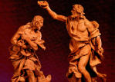
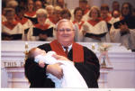
Percikan?
141
Pengurapan?
1 Kor. 6:11?
Ef. 5:26?
Ibr. 9:10?
Ibr. 10:22?
Tit. 3:5?
Kel. 24:6-8?
Bil. 8:7?
Yeh. 36:24-26?
Ibr. 9:13-14?
Ibr. 10:22?

Slide 9

Syarat-syarat Baptisan
Tiga tahun pengajaran
Prosedur sampai Baptisan di hari Minggu
  Kamis: Pembasuhan total
  Jumat: doa puasa
  Sabtu: penumpangan tangan, pengusiran roh jahat
  Sabtu malam: berjaga-jaga dengan panduan
  Minggu: berdoa untuk baptisan yang akan diterima, diurapi dengan minyak, ditanyai 3 pertanyaan, dibaptis telanjang (pertama anak-anak, kemudian laki-laki, kemudian perempuan)
David F. Wright, “The Baptismal Community,” Bib Sac 160 (Jan-Mar 2003): 3-12

Slide 10
Sikap terhadap
Orang yang Tidak Dibaptis
Diperlakukan hampir sama seperti non-Kristen
Tidak berinisiatif meminta untuk dibaptis
Harus meninggalkan kebaktian di gereja sebelum Perjamuan Kudus dilakukan
David F. Wright, “The Baptismal Community,” Bib Sac 160
(Jan-Mar 2003): 3-12

Slide 11

Ringkasan Baptisan Gereja Mula-mula vs. Baptisan sebelumnya
142
Perbedaan (Sebelum vs. PB/Kristen) | Persamaan (Persamaan antara keduanya)
Tidak ada salam khusus vs. “Bapa, Putra, & Roh Kudus” | Menandakan identifikasi dengan kelompok agama
Menyelamkan diri sendiri vs. dipimpin orang lain | Dilakukan hanya untuk mereka yang mau percaya
Harus sudah disunat terlebih dahulu vs. tidak ada | Hanya baptis selam (pada masa SM & abad pertama)
Masuk ke Yahudi/ Yohanes Pembaptis vs. masuk ke Kekristenan | Umum dilakukan di gereja mula-mula dan sebelumnya
Baptis selam vs. variasi cara (di abad ke-2) | Menggunakan air

Slide 12

Pertanyaan tentang Baptisan?
141-142
Perlukah dilakukan sebelum mengikuti Perjamuan Kudus?
Perlukah dilakukan lagi jika pernah dipercik ketika bayi?
Perlukah dilakukan lagi jika pernah dipercik ketika dewasa?
Perlukah dilakukan lagi jika pernah diselam di gereja yang tidak Alkitabiah?

Slide 13
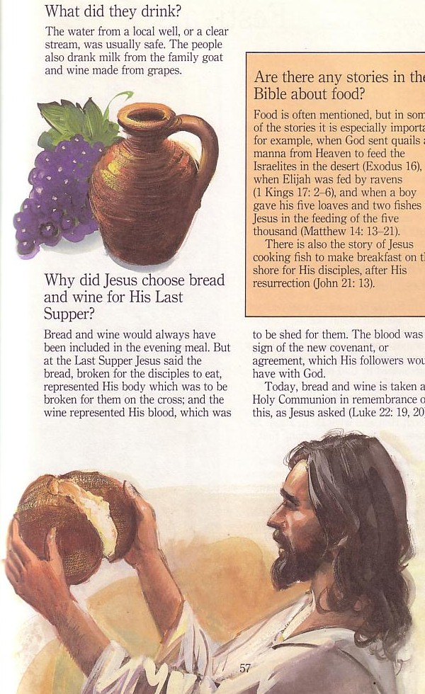
Paskah & Perjamuan Kudus
143

Slide 14

Perayaan (Kasih) Agape

Slide 15
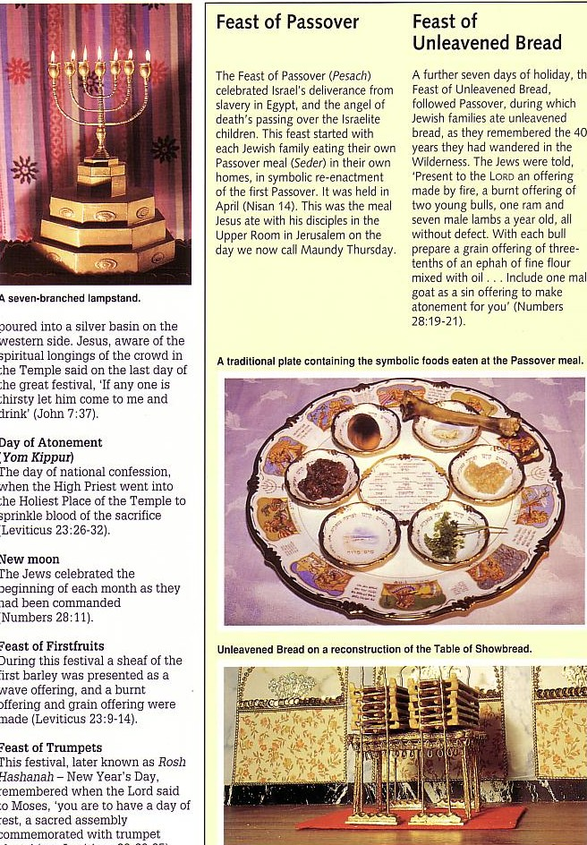
Piring “Seder”

Slide 16
Empat Arah
(Diadaptasi dari David Watson, I Believe in the Holy Spirit)
143
Melihat... | Paskah (Yahudi) | Perjamuan Kudus (Kristen)
Ke luar | Seluruh keluarga terlibat (Kel. 12:3-4, 16) | Persekutuan dan persatuan (1 Kor. 11:17-22; 10:16-17)
Ke belakang | Dibebaskan dari Mesir (Kel. 12:31-42) | Dibebaskan dari dosa (1 Kor. 11:23-25)
Ke depan | Menantikan Juru Selamat datang (Yeh. 45:21) | Menantikan Kristus datang kembali (1 Kor. 11:26; Mrk 14:25)
Ke dalam | Menyucikan rumah dari ragi atau yang jahat (Kel. 12:8, 15) | Memeriksa adakah dosa dalam diri sendiri (1 Kor. 11:27-32; cf. 5:6-8)

Slide 17
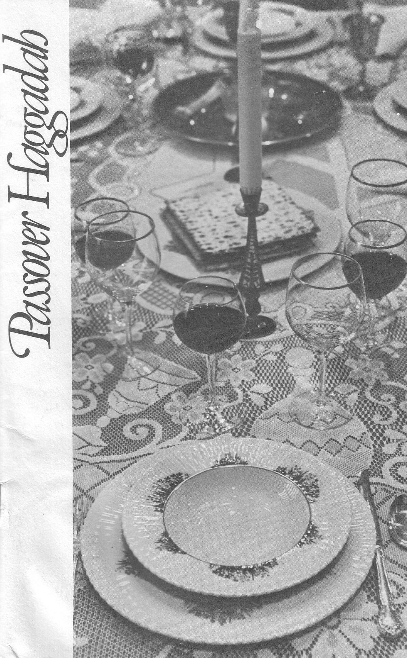
Empat Cawan (Kel. 6:5-6)
145
Berkat
Tulah
Penebusan
Pujian

Slide 18
Susunan Acara Perayaan
144
Paskah | Perjamuan Kudus
Menyalakan lilin | Diasumsikan (tidak dicatat)
Cawan pertama: Berkat/Pengudusan, berkata, “Aku akan membebaskan kamu dari kerja paksa orang Mesir” (“Aku akan” pertama dari empat yang tercatat di Kel. 6:5-6) | “Ambillah ini dan bagikanlah di antara kamu… Aku tidak akan minum lagi hasil pokok anggur sampai Kerajaan Allah telah datang.” (Luk 22:17b-18)
Membasuh tangan masing-masing | Membasuh kaki para murid pada saat makan (Yoh 13:2, 4)
Daun peterseli dicelup di air garam (kepahitan), bagian tengah matzah (roti bundar tidak beragi) (Kel 12:39) diangkat dan dipecah, 1/2nya disebut “afikomen” (Yunani. “dia yang akan datang”) dibungkus kain dan disembunyikan | Anak Allah (pribadi kedua dari Tritunggal) diangkat, dipecah, tubuh-Nya dibungkus, dan dikuburkan (tradisi ini ditambahkan pada perayaan Paskah oleh Yahudi Kristen di abad pertama)
Kisah Paskah dibaca (Kel. 12:1-13), 4 pertanyaan, 4 anak laki-laki, 10 tulah | Diasumsikan (tidak dicatat)

Slide 19
Susunan Acara Perayaan
144
Paskah | Perjamuan Kudus
Cawan kedua: Tulah/Penghakiman, berkata, “Aku akan melepaskan kamu dari perbudakan mereka”
Mencuci tangan, makan bagian atas dan 1/2 bagian tengah matzah dan sayur pahit dengan bagian dasar matzah (perbudakan)
Perjamuan Paskah dimulai
Makan sayur pahit dengan charoseth (bumbu) yang terbuat dari kurma, madu, & kacang almond/buah badam (manisnya hidup dengan Penebusan dari Allah), telur yang dibakar (persembahan di bait suci & kehancuran, penderitaan dan hidup baru), tulang kering binatang | Yesus mencelupkan roti dengan Yudas dan Yudas pergi (?)
Makan afikomen—“Inilah roti penderitaan…” | “Inilah tubuh-Ku…” (Luk 22:19)

Slide 20
Susunan Acara Perayaan
144
Paskah | Perjamuan Kudus
Cawan ketiga: Penebusan, berkata, “Aku akan menebus kamu dengan tangan yang teracung” | “Inilah darah-Ku…” (Luk 22:20) Yesus mencelupkan roti dengan Yudas dan Yudas pergi (?)
Cawan keempat: Pujian/Berkumpul kembali, berkata, “Aku akan mengangkat kamu menjadi umat-Ku” & membaca Mzm. 113–118 | “Setiap kali kamu makan roti ini dan minum cawan ini, kamu menyatakan kematian Tuhan sampai Dia datang kembali”
Pernyataan (“Tahun depan di Yerusalem!”), lagu pujian (Mzm. 118), puisi, atau lagu kebangsaan | Menyanyikan lagu pujian & pergi ke Bukit Zaitun (Mat. 26:30)
Cawan Elia: Diisi tetapi tidak disentuh; melambangkan kembalinya Elia sebelum Juru Selamat (Mal. 4:5-6; Mat. 11:13-14; 17:11-12; Why. 11:3-12; 19:11-21), anak termuda membuka pintu depan “untuk Elia” | Diasumsikan (tidak dicatat)

Slide 21
Pertanyaan tentang Perjamuan Kudus?
Dalam pengertian yang seperti apa Tuhan Yesus hadir di meja perjamuan?
Seberapa sering seharusnya orang percaya mengambil bagian dalam perjamuan?
Pertanyaan lainnya?

Slide 22
Black

Slide 23


Latar Belakang Perjanjian Baru— BibleStudyDownloads.org
Dapatkan slide ini tanpa biaya
Notes:
New Testament Backgrounds PPT in Bahasa Indonesia

